Slide 1

MRP运算-销售订单自定义字段携带到计划订单
庞信锐

Slide 2

背景
指导客户/伙伴在MRP中如何实现需求单据自定义字段到计划订单的简单携带，用例：销售订单-计划订单

Slide 3
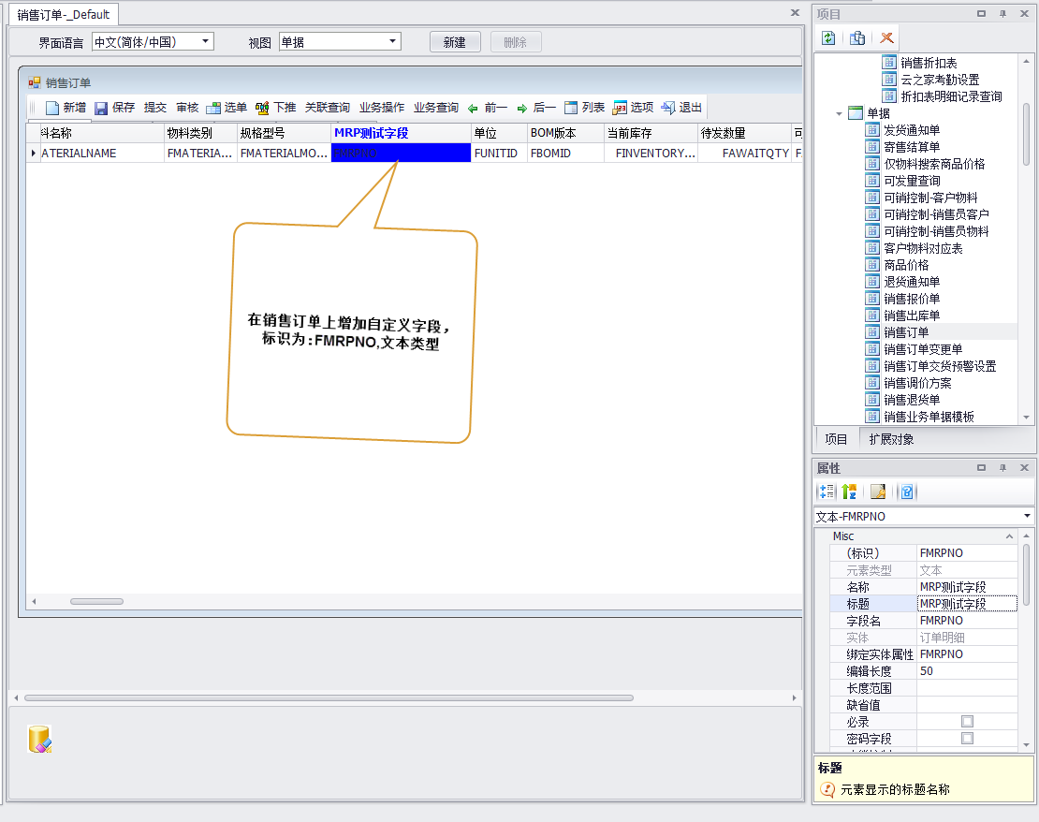
实现步骤1-销售订单增加自定义字段

Slide 4
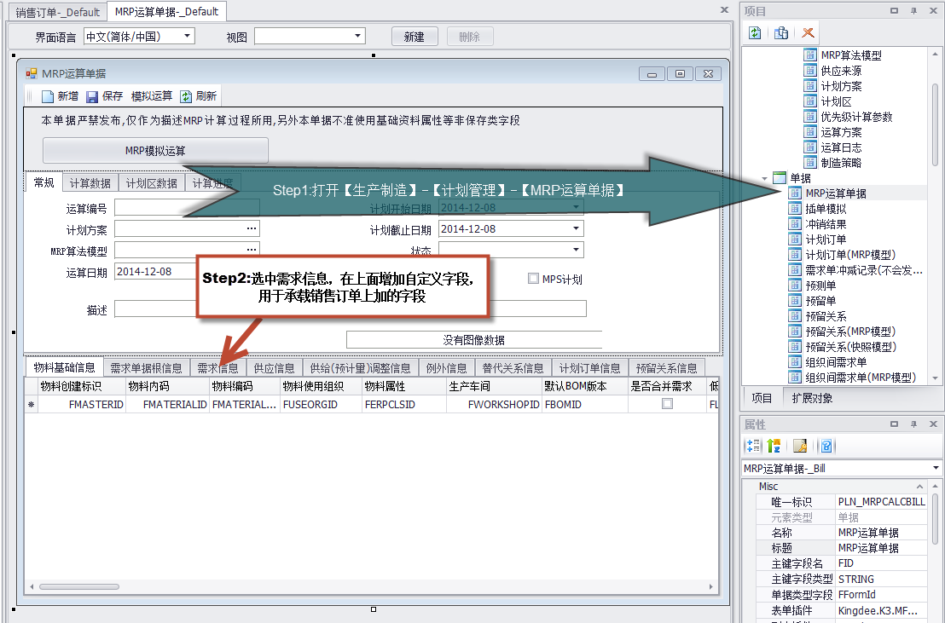
实现步骤2-打开MRP运算单据

Slide 5
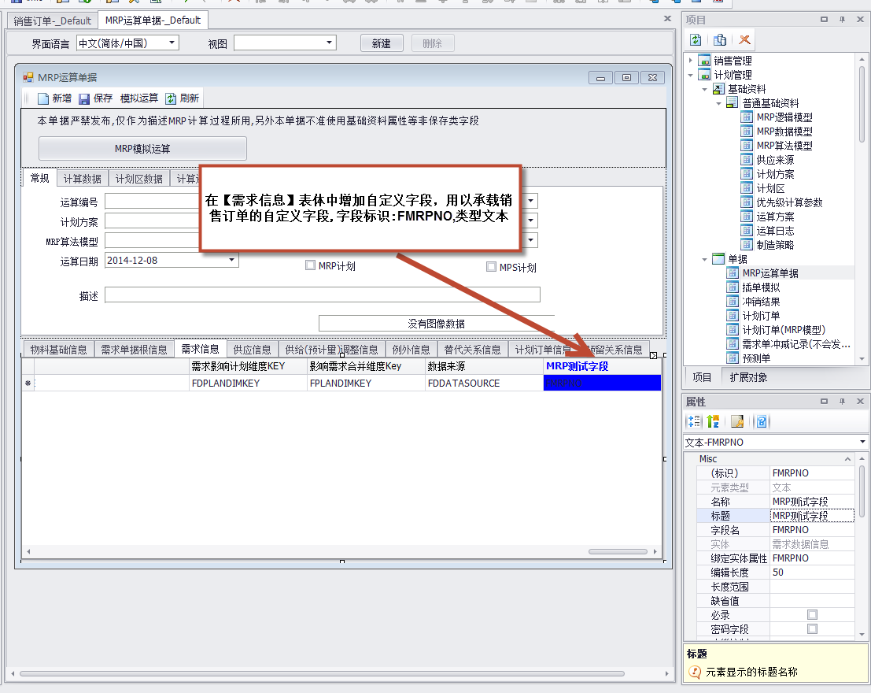
实现步骤3-MRP运算单据增加自定义字段

Slide 6
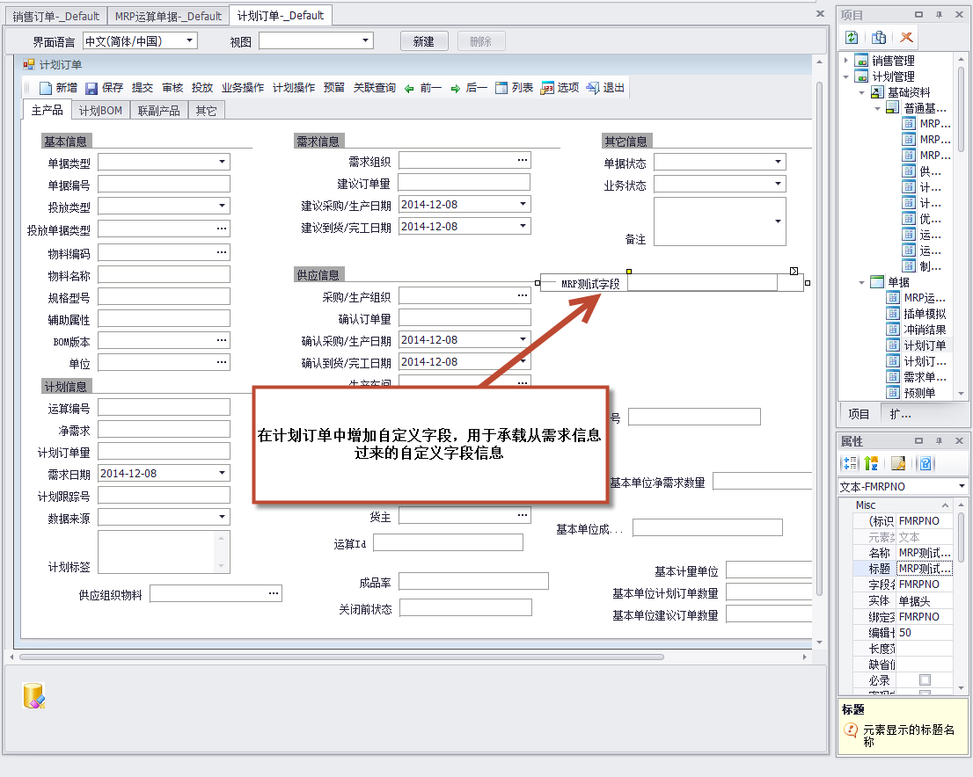
实现步骤4-计划订单增加自定义字段

Slide 7
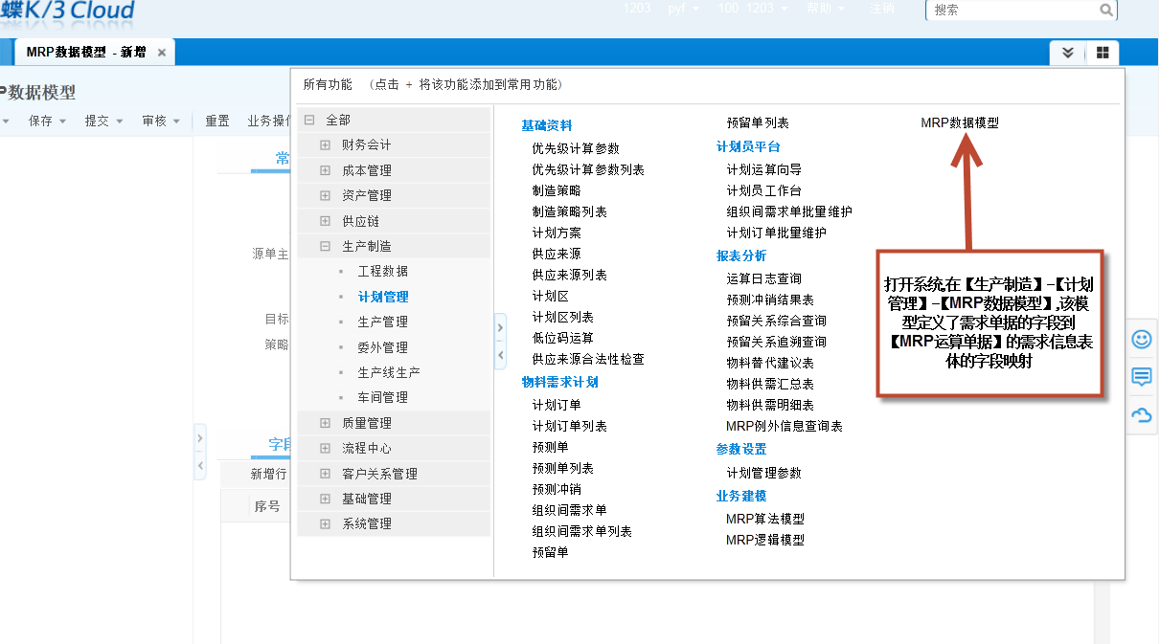
实现步骤5-打开MRP数据模型

Slide 8
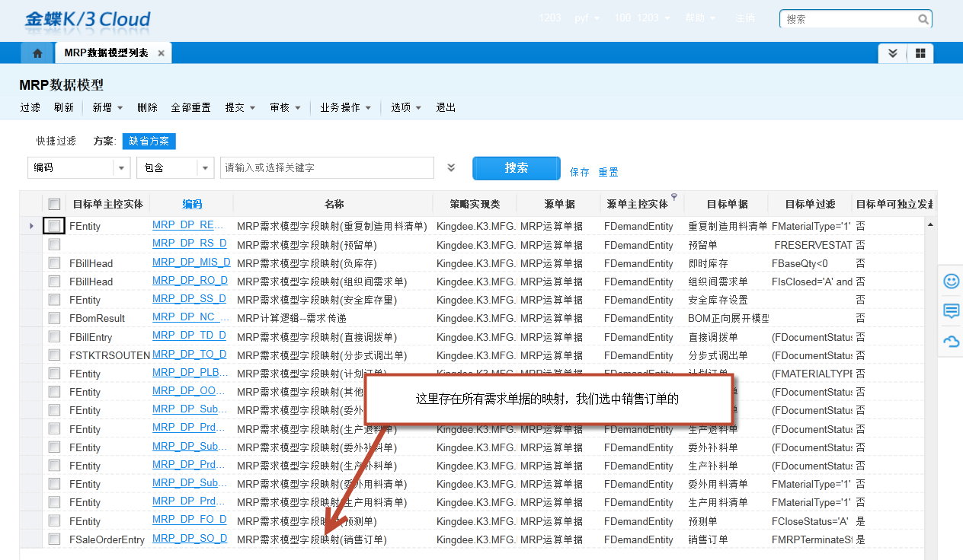
实现步骤6-打开销售订单的字段映射

Slide 9
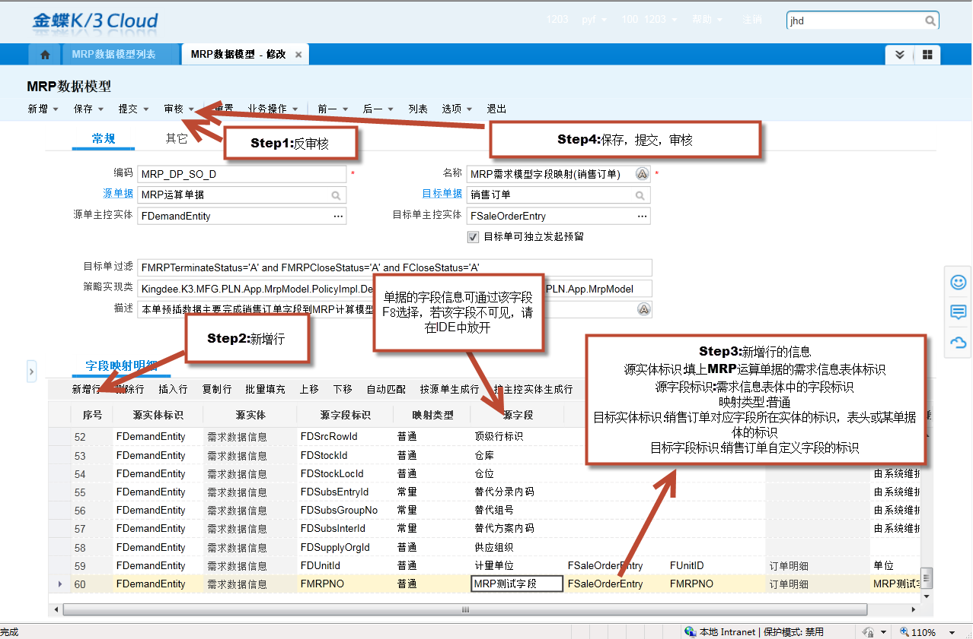
实现步骤7-增加自定义字段到需求模型的映射

Slide 10
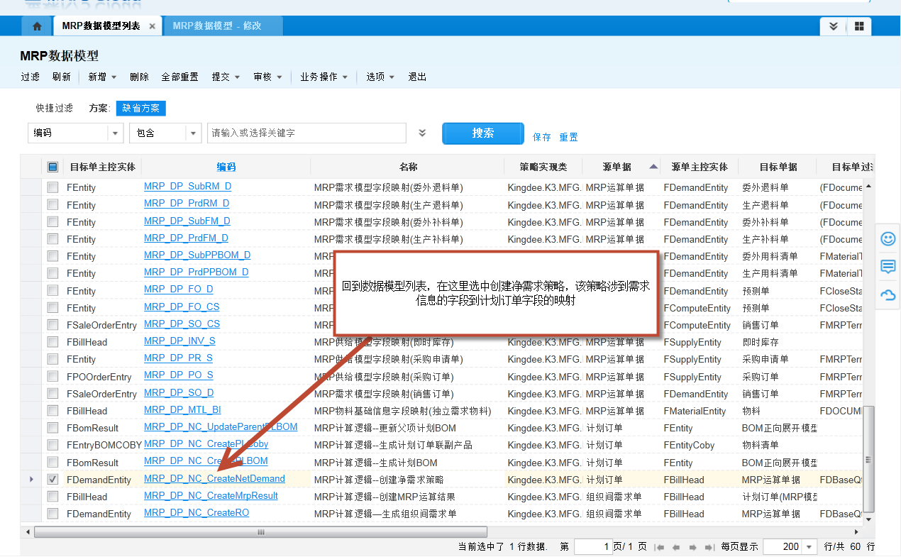
实现步骤8-打开创建净需求策略

Slide 11
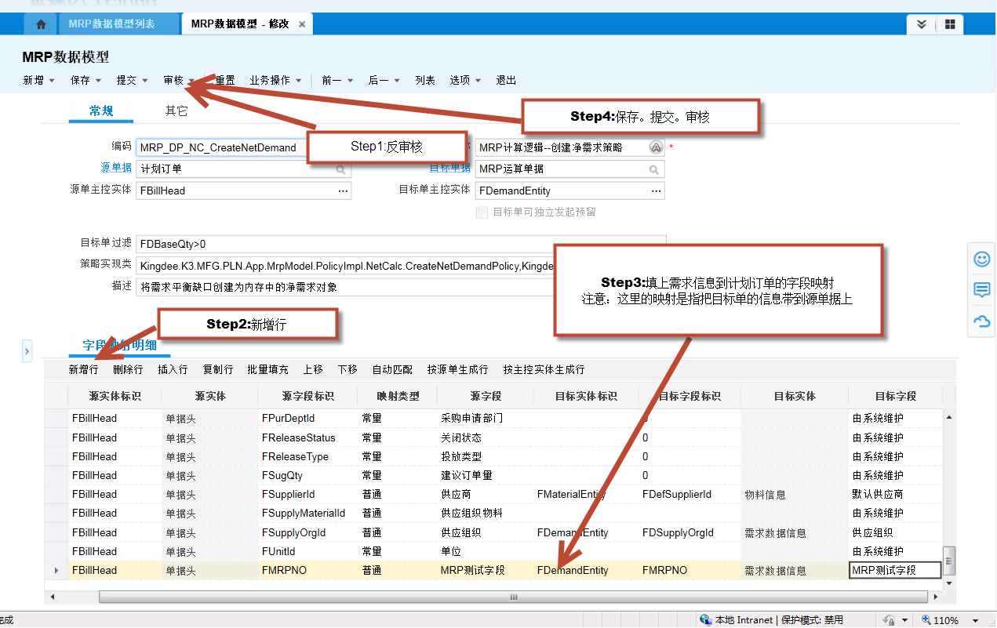
实现步骤9-增加需求信息字段到计划订单的字段映射

Slide 12
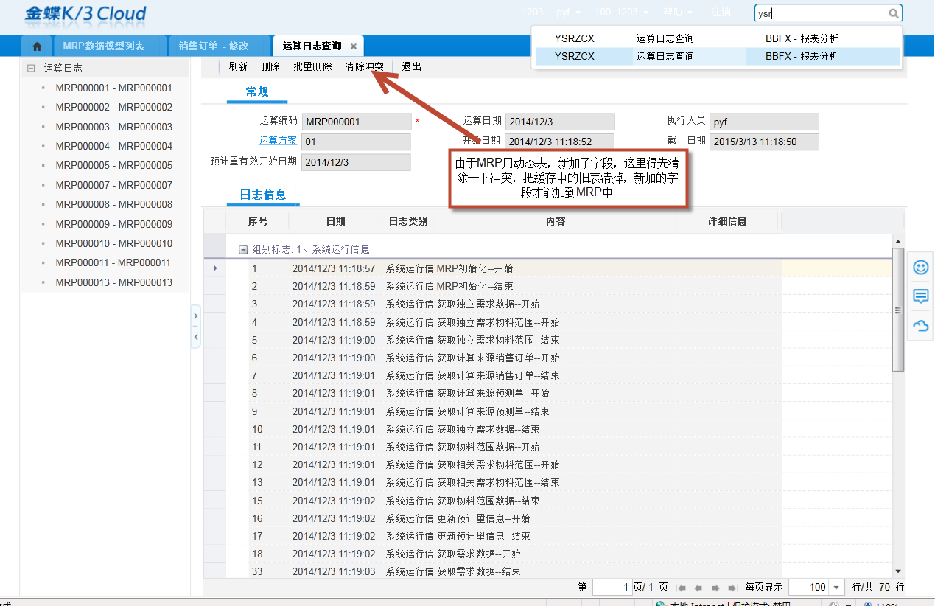
实现步骤10-完成配置后，清除冲突，重启IIS

Slide 13
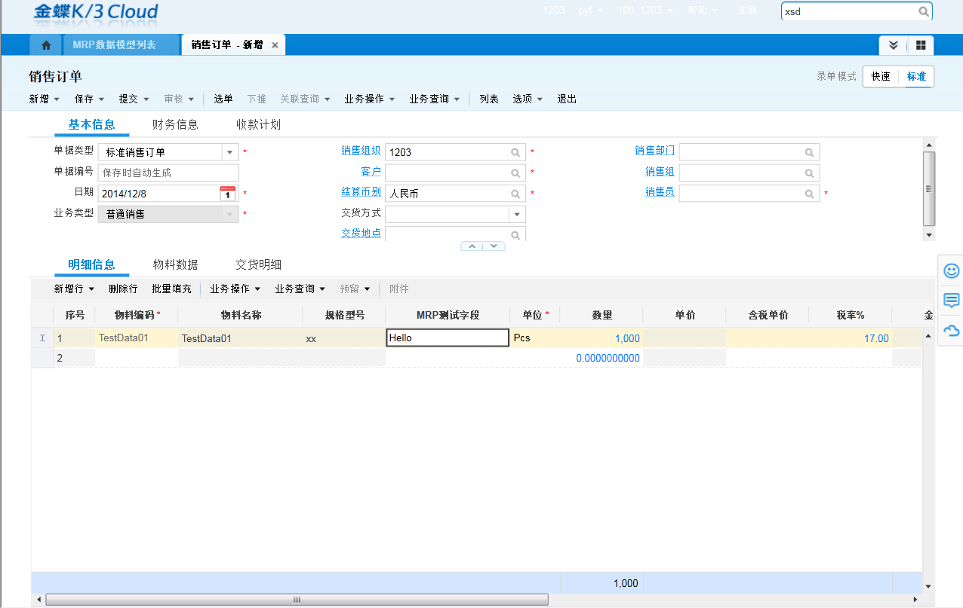
实现步骤11-新建销售订单,为自定义字段赋值

Slide 14
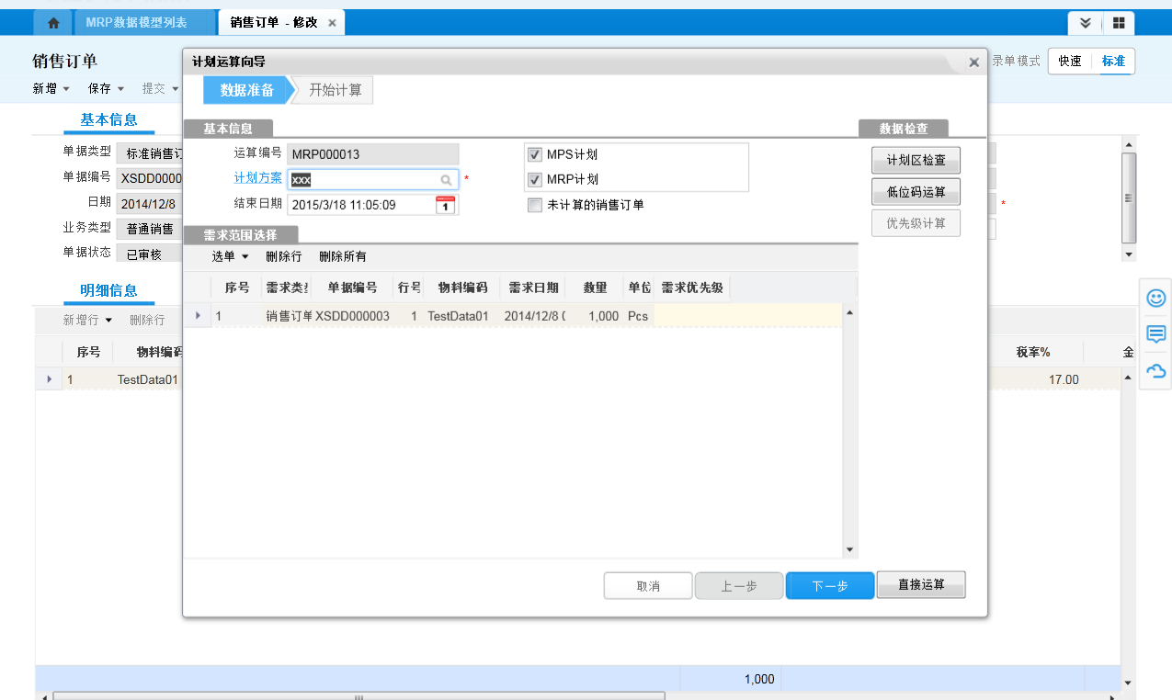
实现步骤12-选中销售订单进行运算

Slide 15
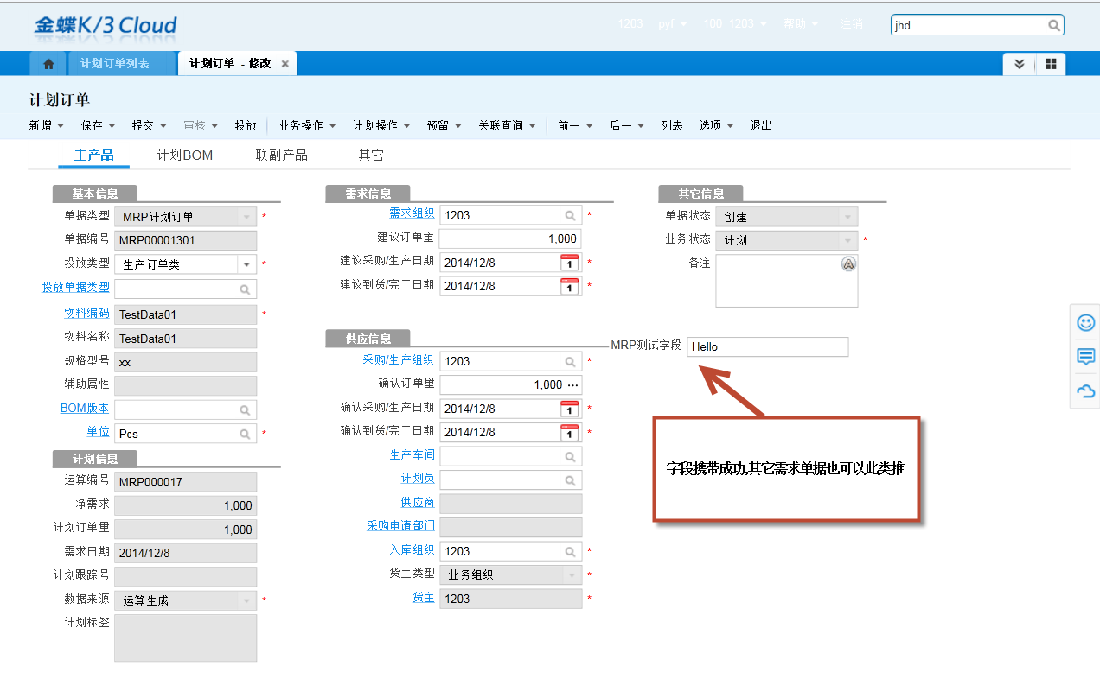
实现步骤13-运算完成后，查看生成的计划订单

Slide 16
结束语
希望该教程能带给你帮助
另一个贴子的关于MRP中增加自定义单据大家也可以参考一下,网址如下
http://club.kisdee.com/forum.php?mod=viewthread&tid=542786&highlight=自定义单据
未完持续

Slide 18
特别声明
没有金蝶软件国际软件集团有限公司的特别许可，任何人不能以任何形式或为任何目的复制或传播本文档的任何部分。本文档中包含的信息如有更改，恕不另行通知。
由金蝶软件（中国）有限公司和其分销商所销售的某些软件产品包含有其它软件供应商版权所有的软件组件。
Microsoft®、WINDOWS®、NT®、EXCEL®、Word®、PowerPoint® 和SQL Server® 是微软公司的注册商标。
IBM®、DB2®、DB2 通用数据库、OS/2®、Parallel Sysplex®、MVS/ESA、AIX®、S/390®、AS/400®、OS/390®、
OS/400®、iSeries、pSeries、xSeries、zSeries、z/OS、AFP、Intelligent Miner、WebSphere®、Netfinity®、
Tivoli®、Informix 和Informix® 动态ServerTM 是国际商业机器公司在美国或其他公司的商标。
ORACLE® 是ORACLE 公司的注册商标。
UNIX®是UNIX INTERNATIONAL CO.,LIMTED的注册商标、OSF/1® 和Motif® 是Open Group 的注册商标。
Citrix®、Citrix 徽标、ICA、Program Neighborhood® 、MetaFrame® 、WinFrame® 、VideoFrame® 、MultiWin®以及此处引用的Citrix 产品名是Citrix Systems 公司的商标或注册商标。
HTML是HATEMOGLU TEKSTIL GIYIM SANAYI VE TICARET A.S.的注册商标，DHTML、XML和XHTML 是W3C®、World Wide Web 协会、计算机科学实验室的商标或注册商标，PureXML是国际商业机器公司的注册商标。
JAVA® 是甲骨文美国有限公司的注册商标。
JAVASCRIPT®是甲骨文美国有限公司的注册商标，由其技术开发和实施商Netscape 许可使用。
Apusic ®是深圳市金蝶中间件有限公司的注册商标。
本文档提到的金蝶® 、金蝶KIS ® 、K/3 ®、金蝶EAS ® 、友商网 ®和其它金蝶 产品和服务以及它们各自的徽标是金蝶软件（中国）有限公司在中国和世界其它一些国家的商标或注册商标。本文档提到的所有其它产品和服务名称是它们各自公司的商标。

